Slide 1
Web攻防 训练营
Linux命令执行漏洞利用技巧

Slide 2
课程内容
1. 命令执行示例代码分析
3. 命令执行漏洞拼接符介绍
2. Kali linux测试环境搭建
4. 命令执行漏洞利用演示

Slide 3
命令执行示例代码分析
01

Slide 4
命令执行示例代码分析
以下使用PHP代码，对指定目标执行Ping命令。
<?php
echo “<pre>”;
$arg = $_GET['cmd'];
if ($arg) {
system("ping -c 4 $arg");
}
echo “</pre>”;
?>

Slide 5
Kali linux测试环境搭建
02

Slide 6
Kali linux测试环境搭建
启动apache服务 ， service apache2 start
拷贝代码到 /var/www/html/目录下的一个文件中。

Slide 7
命令执行漏洞拼接符介绍
03

Slide 8
命令执行漏洞拼接符介绍
在Linux系统下的shell命令中，有以下一些截断拼接符。
在Linux上，上面的;也可以用|、||代替
;前面的执行完执行后面的
|是管道符，显示后面的执行结果
||当前面的执行出错时执行后面的

Slide 9
命令执行漏洞利用演示
04

Slide 10
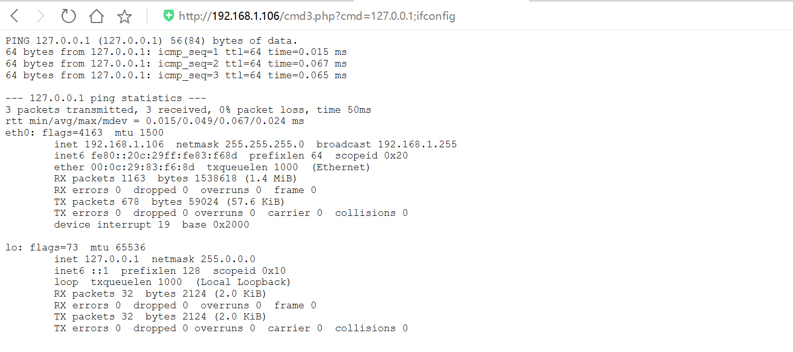
命令执行漏洞利用演示
使用拼接符从而利用命令执行漏洞执行 ifconfig命令
http://192.168.1.106/cmd3.php?cmd=127.0.0.1;ifconfig

Slide 11
总结
1. 命令执行示例代码分析
3. 命令执行漏洞拼接符介绍
2. Kali linux测试环境搭建
4. 命令执行漏洞利用演示

Slide 12
再见
欢迎关注 Web安全 训练营课程

